Slide 1
Fim de sprint 10/09/2018
Gabriel ARCANJO CAMPELO FADOUL
MARKUS KAUL MONTEIRO GERRITS
MILLER RAYCELL MONTEIRO CORREIA

Slide 2
Na semana anterior o nosso grupo se reuniu para realizar uma abstração do que necessitaríamos para desenvolver o nosso problema, que se trata de elaborar um sistema de hotel.
Depois de algum tempo fomos capazes de abstrair quem usaria o sistema, qual a sua funcionalidade e quais ferramentas necessitaríamos desenvolver
E com isso fomos capazes de desenvolver os seguintes diagramas que serão apresentados

Slide 3
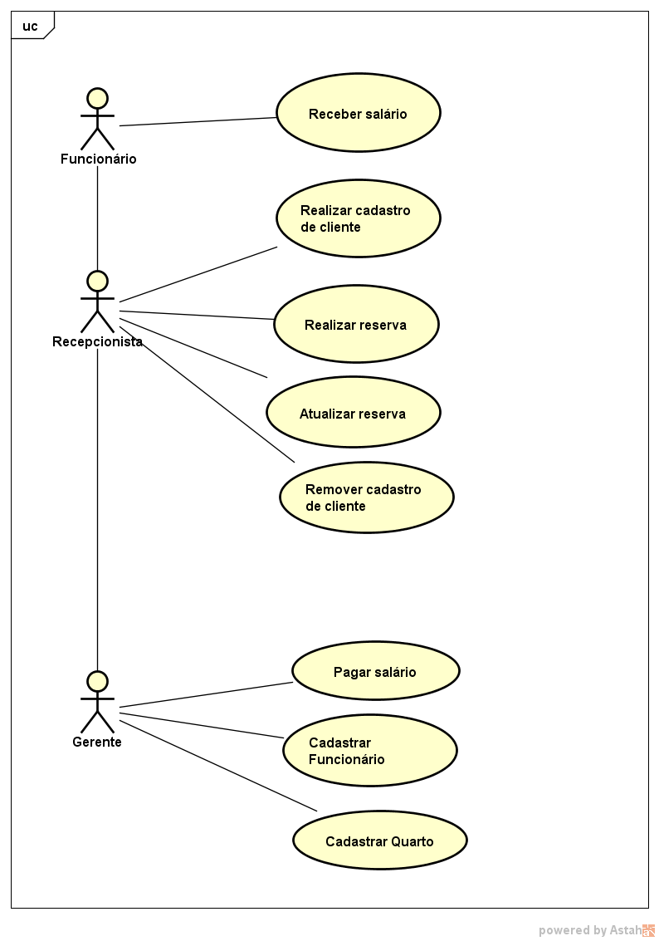
Diagrama de caso de uso
Esse diagrama especifica o que cada pessoa que usará o sistema
Desenvolverá no mesmo, facilitando assim o processo de identificação
das classes necessárias para o programa

Slide 4
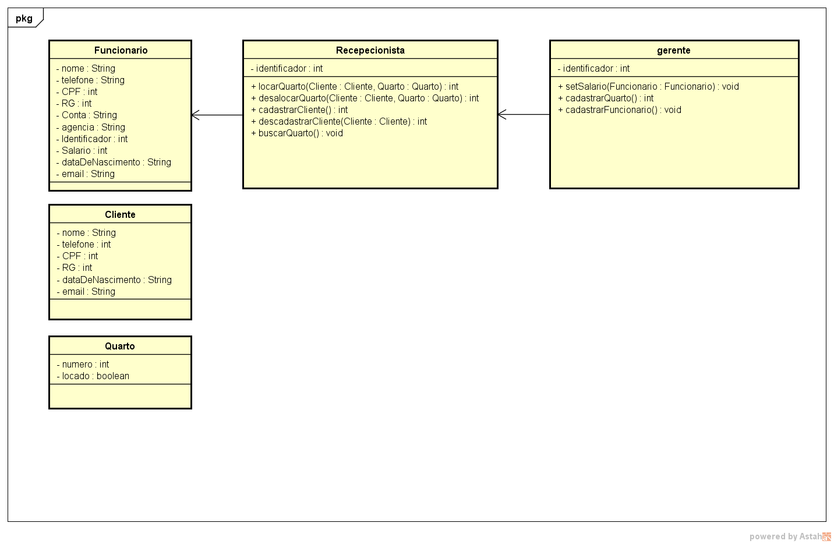
Diagrama de classes
Esse diagrama propõe as classes que serão necessárias para o programa

Slide 5
atividades propostas para a semana
Visitar um hotel para que possamos elaborar melhor os nossos diagramas
Aperfeiçoar os diagramas com o objetivo incluí-los na documentação do programa
Começar a desenvolver as classes no Java

